Slide 1
10 吃饭有讲究

Slide 2
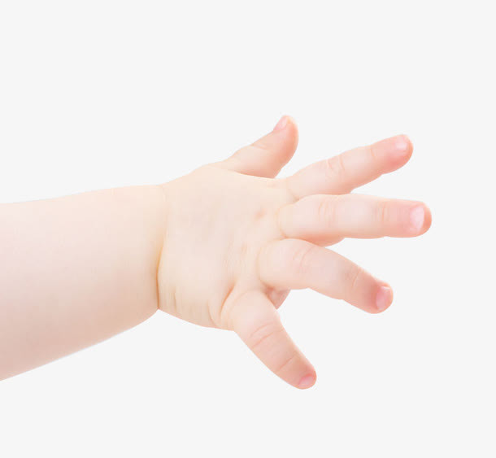
新课导入
五个兄弟，
住在一起，
名字不同，
高矮不齐。
（打一人体部位）

Slide 3
目录
01
饭前要洗手
02
听听食物的诉说
03
餐桌上的礼仪
04
我在餐桌上
05
板书设计
课后作业
06

Slide 4
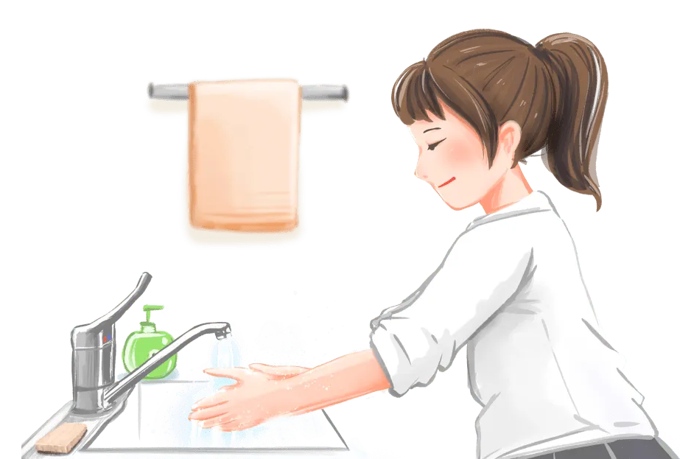
1
饭前要洗手
2
3
4
小手是个宝，
做事很灵巧。
饭前要洗手，
千万别忘掉。
5
6
饭前要洗手

Slide 5
1
七步洗手法
2
3
4
5
6
饭前要洗手

Slide 6
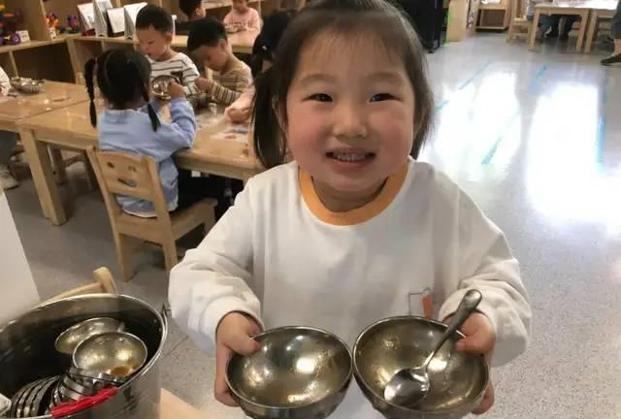
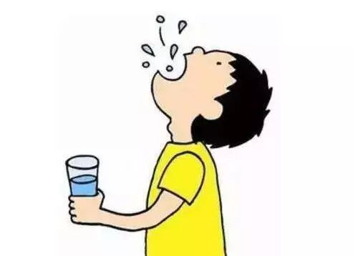
1
2
吃饭时还要注意哪些问题？
3
4
5
6
饭前要洗手
不要浪费粮食
饭后要漱口

Slide 7
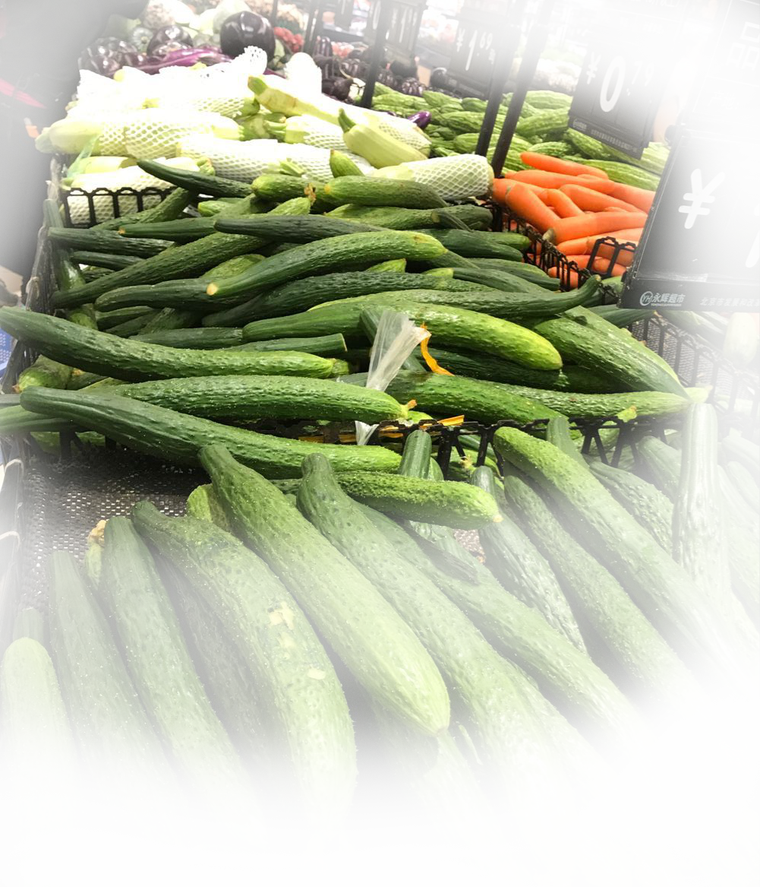
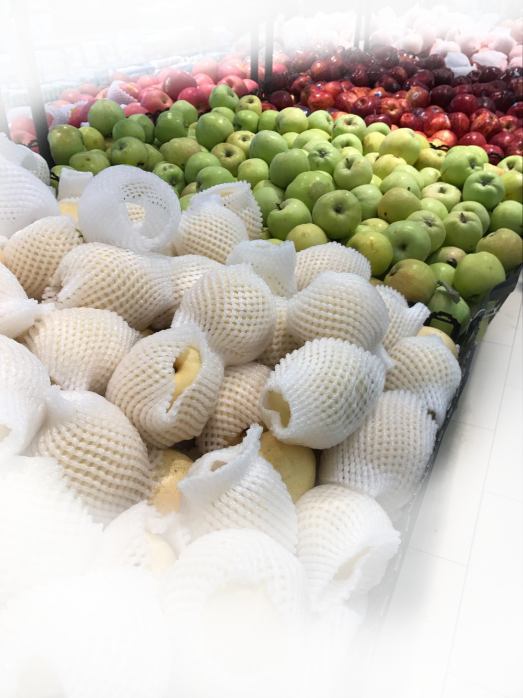
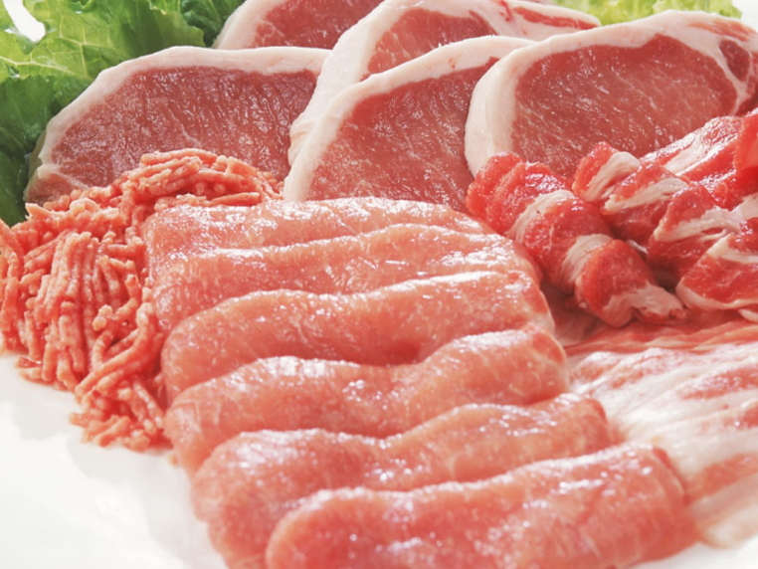
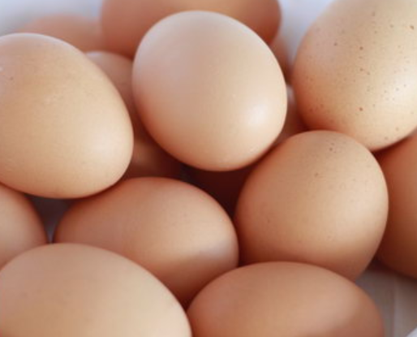
1
听听食物的诉说
2
你喜欢吃哪些食物？
3
4
蔬菜
水果
肉
鸡蛋
5
6
听听食物的诉说

Slide 8
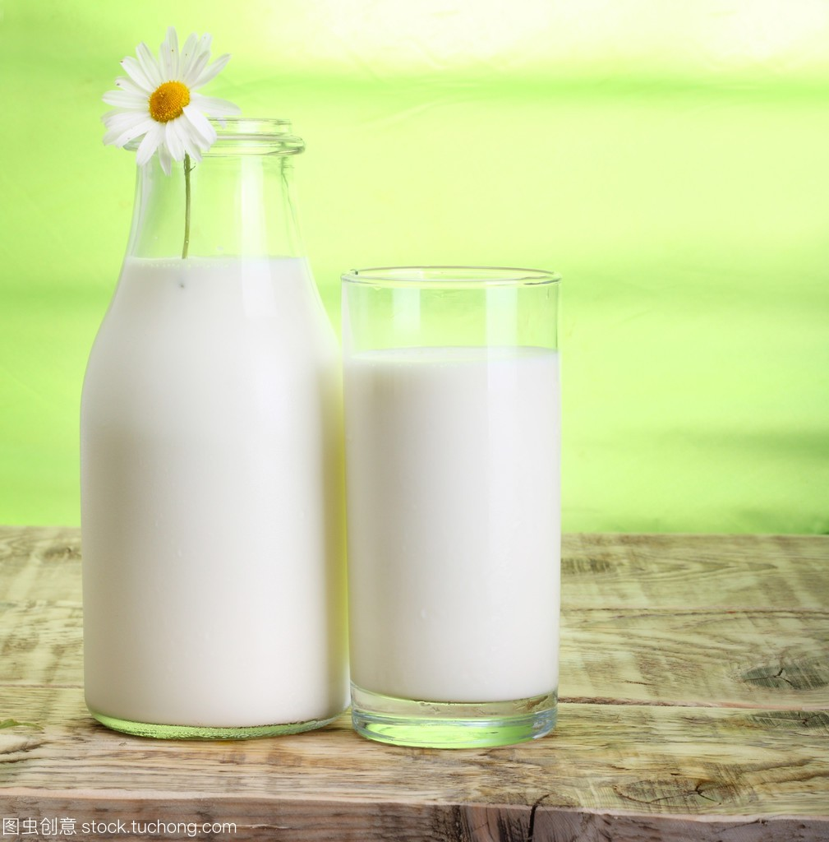
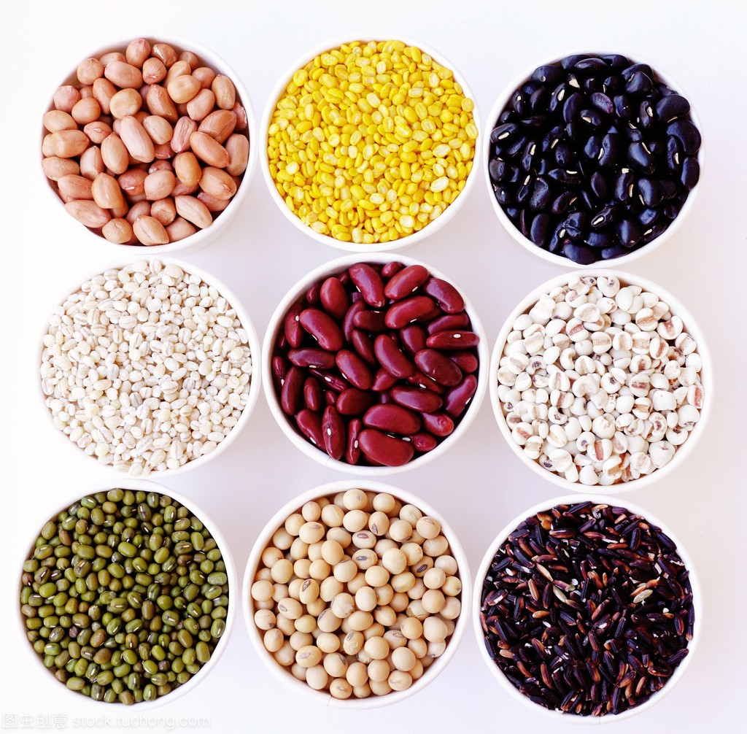
1
2
牛奶
谷类
3
4
5
6
听听食物的诉说

Slide 9
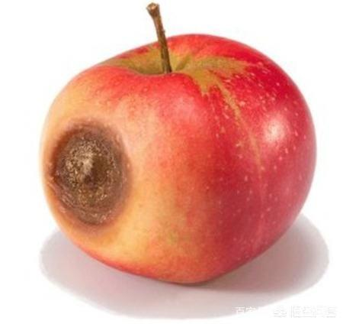
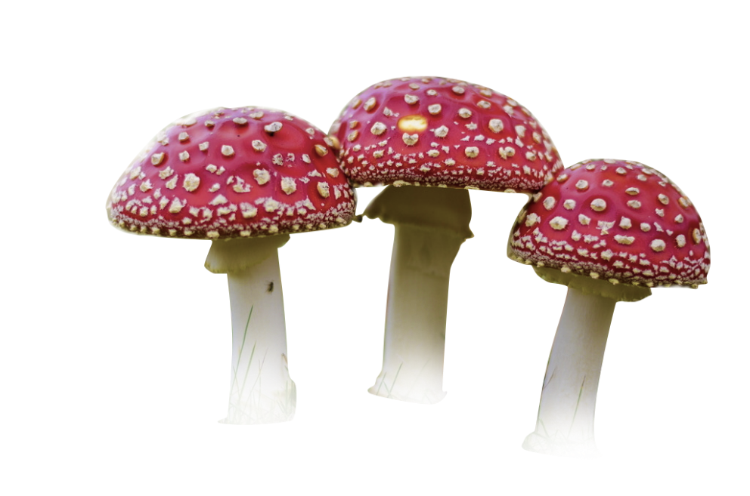
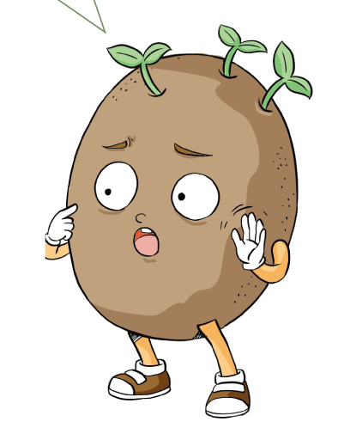
1
2
有什么东西是不能吃的呢？
3
4
5
6
听听食物的诉说
长芽的土豆
毒蘑菇
烂苹果

Slide 10
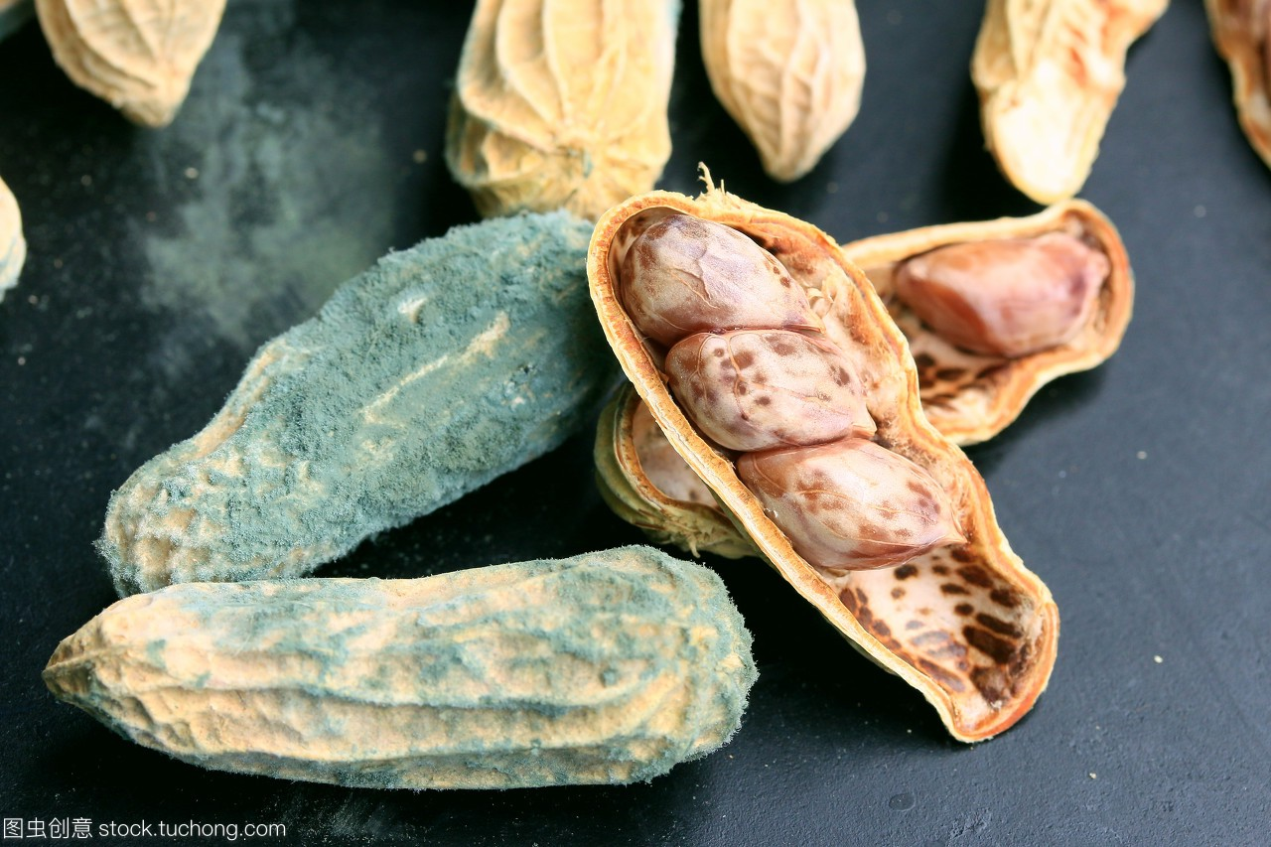
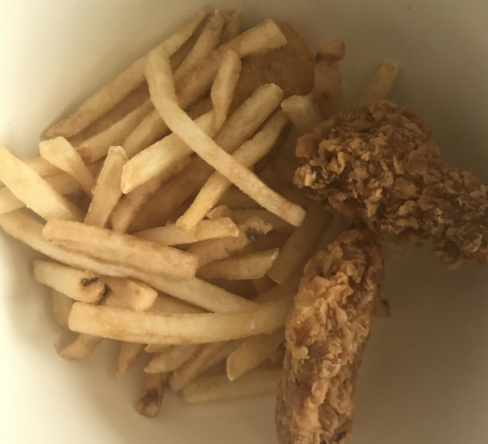
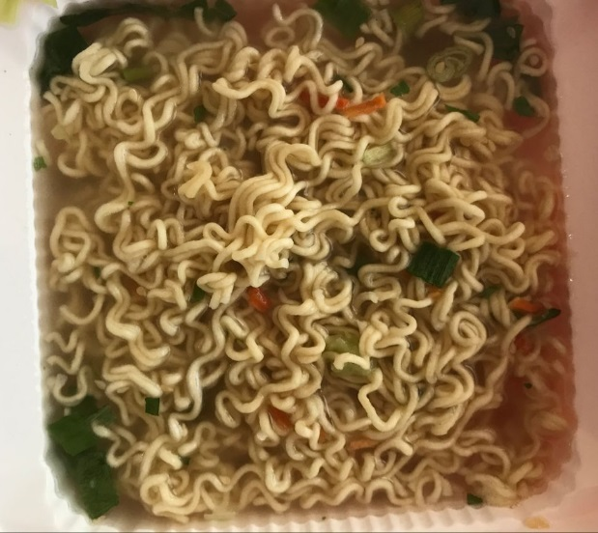
1
2
3
4
5
6
1.发霉的花生能吃吗？
2.油炸的食物是不是可以常吃？
3.方便面是不是可以作为主食？
听听食物的诉说

Slide 11
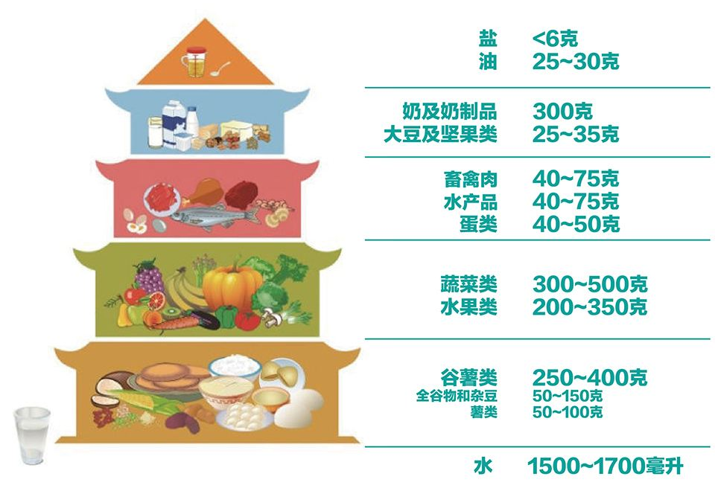
1
膳食宝塔
2
3
4
5
6
听听食物的诉说

Slide 12
1
餐桌上的礼仪
2
用餐礼仪
3
4
5
6
餐桌上的礼仪

Slide 13
1
2
长辈没有上桌吃饭坐下时，我们不能提前坐下，要等长辈坐下时，我们才可以坐。
吃饭时，不能翘起二郎腿。更不能端起碗到处走动吃，要坐在位子上吃，左手扶着碗，右手拿筷子。
吃饭的时候细嚼慢咽，不能狼吞虎咽。
吃饭时，不大声说话，不嘻嘻哈哈，尽量少说话。
3
4
5
6
餐桌上的礼仪

Slide 14
1
我在餐桌上
2
挑食会造成哪些不好的后果？
3
4
5
6
我在餐桌上

Slide 15
1
暴饮暴食会造成哪些伤害？
2
3
4
5
6
我在餐桌上

Slide 16
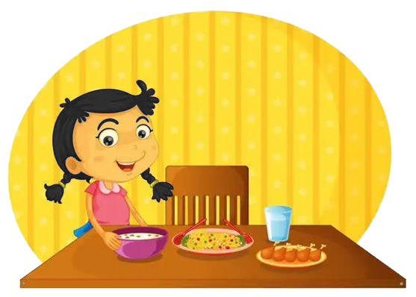
1
2
吃饭时，我要怎么做？
3
4
吃饭应注意，
健康和礼仪。
挑食暴食不可取，
浪费粮食不可以。
5
6
我在餐桌上

Slide 17
1
板书设计
2
3
4
饭前要洗手
5
6
听听食物的诉说
吃饭有讲究
餐桌上的礼仪
板书设计
我在餐桌上

Slide 18
1
课后作业
2
3
4
5
只有吃各种各样的食物，才能营养全面，才能健康成长。请大家试着做一个营养师为自己配餐吧！
6
课后作业

